Slide 1
埼玉県企業人材サポートデスク
彩の国
埼玉県
県内企業の人材確保のお手伝いをいたします。
企業での人事実務やハローワークでの相談実務を
経験した相談員が相談を承ります。
御利用無料！
人材総合相談員が貴社の人材確保を支援します！
○お悩み相談
「求人を出しても応募がない」「採用してもすぐ辞めてしまう」・・・こんなお悩みは
ありませんか。企業人材サポートデスクでは、専門の相談員が企業様の人材確保
に関する相談に対応し、解決に向けてアドバイスしています。
○求人票作成のお手伝い
貴社の求人票を分析し、求職者を引き付ける書き方を提案します。
○企業紹介シートの作成
ご希望により「企業紹介シート」を作成し、貴社の様子や仕事の魅力を求職者
にＰＲします（裏面参照）。
様々な面接会でマッチング支援！
○セミナー＆企業説明会（参加企業３～４社／回 ・ 毎月複数回開催）
前半に求職者向けセミナーを実施した後、企業様から会社概要や募集求人
の内容についてご説明いただきます。その後、希望者を対象とした個別相談会を
実施します。
オンラインでの参加も可能ですので、お忙しい時でも、自社の事務室から効率よく
参加できます。（求職者もオンライン参加可能です）
○人事担当者様対象セミナー（年６回開催）
採用や定着に関するセミナーのほか、サポートデスク川越・熊谷では参加企業と
県内大学の就職担当者様との名刺交換会も開催しています。
○合同企業説明会（参加企業１００社・ 年１回開催）
県内企業と、新卒・氷河期世代などの多様な人材を結ぶ面接会です。
○地域合同就職相談会（参加企業８～１５社／回 ・ 年１８回開催）
地元企業と地元で就職したい方を結ぶ面接会です。

Slide 2
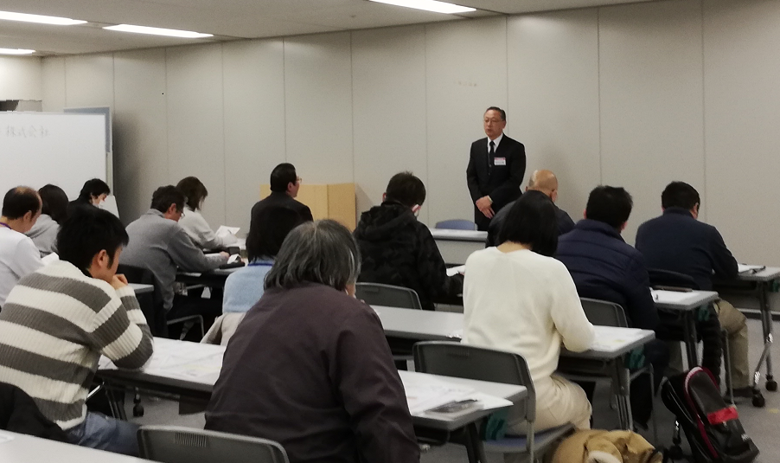
作成例
企業紹介シートを作成し、求人票だけでは伝わりにくい、貴社の特徴や雰囲気、仕事の魅力を発信し、人材確保のお手伝いをします。
セミナー＆企業説明会等で活用します
【要別途申込】
埼玉県のマスコット
コバトン＆さいたまっち
※セミナー＆企業説明会の様子
まずはお電話でご相談ください。
※受付時間はいずれも平日の９：００～１７：００
企業人材サポートデスクさいたま
企業人材サポートデスク川越
企業人材サポートデスク熊谷
（埼玉しごとセンター内）
（川越市民サービスステーション内）
（熊谷高等技術専門校内）
ＴＥＬ 048-826-5533
ＴＥＬ 049-265-6310
ＴＥＬ 048-578-4626
担当ハローワーク：川口、大宮
浦和、春日部、越谷、草加
担当ハローワーク：川越、東松山
所沢、飯能、朝霞
担当ハローワーク：熊谷、本庄
秩父、行田

